Slide 1


Slide 2

Il convient de lancer le mode diaporama pour la diffusion de la leçon en classe
Réservé à l’enseignant (e)

Slide 3

Pictogrammes
Réservé à l’enseignant (e)

Slide 4
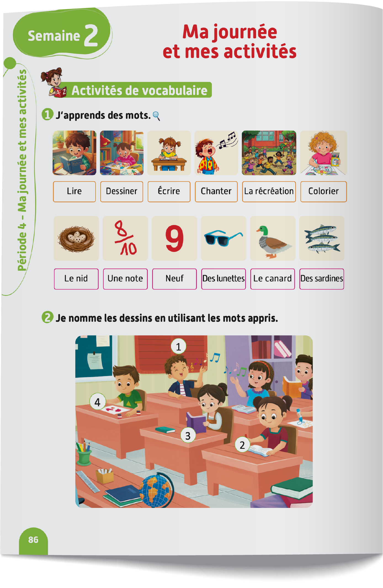
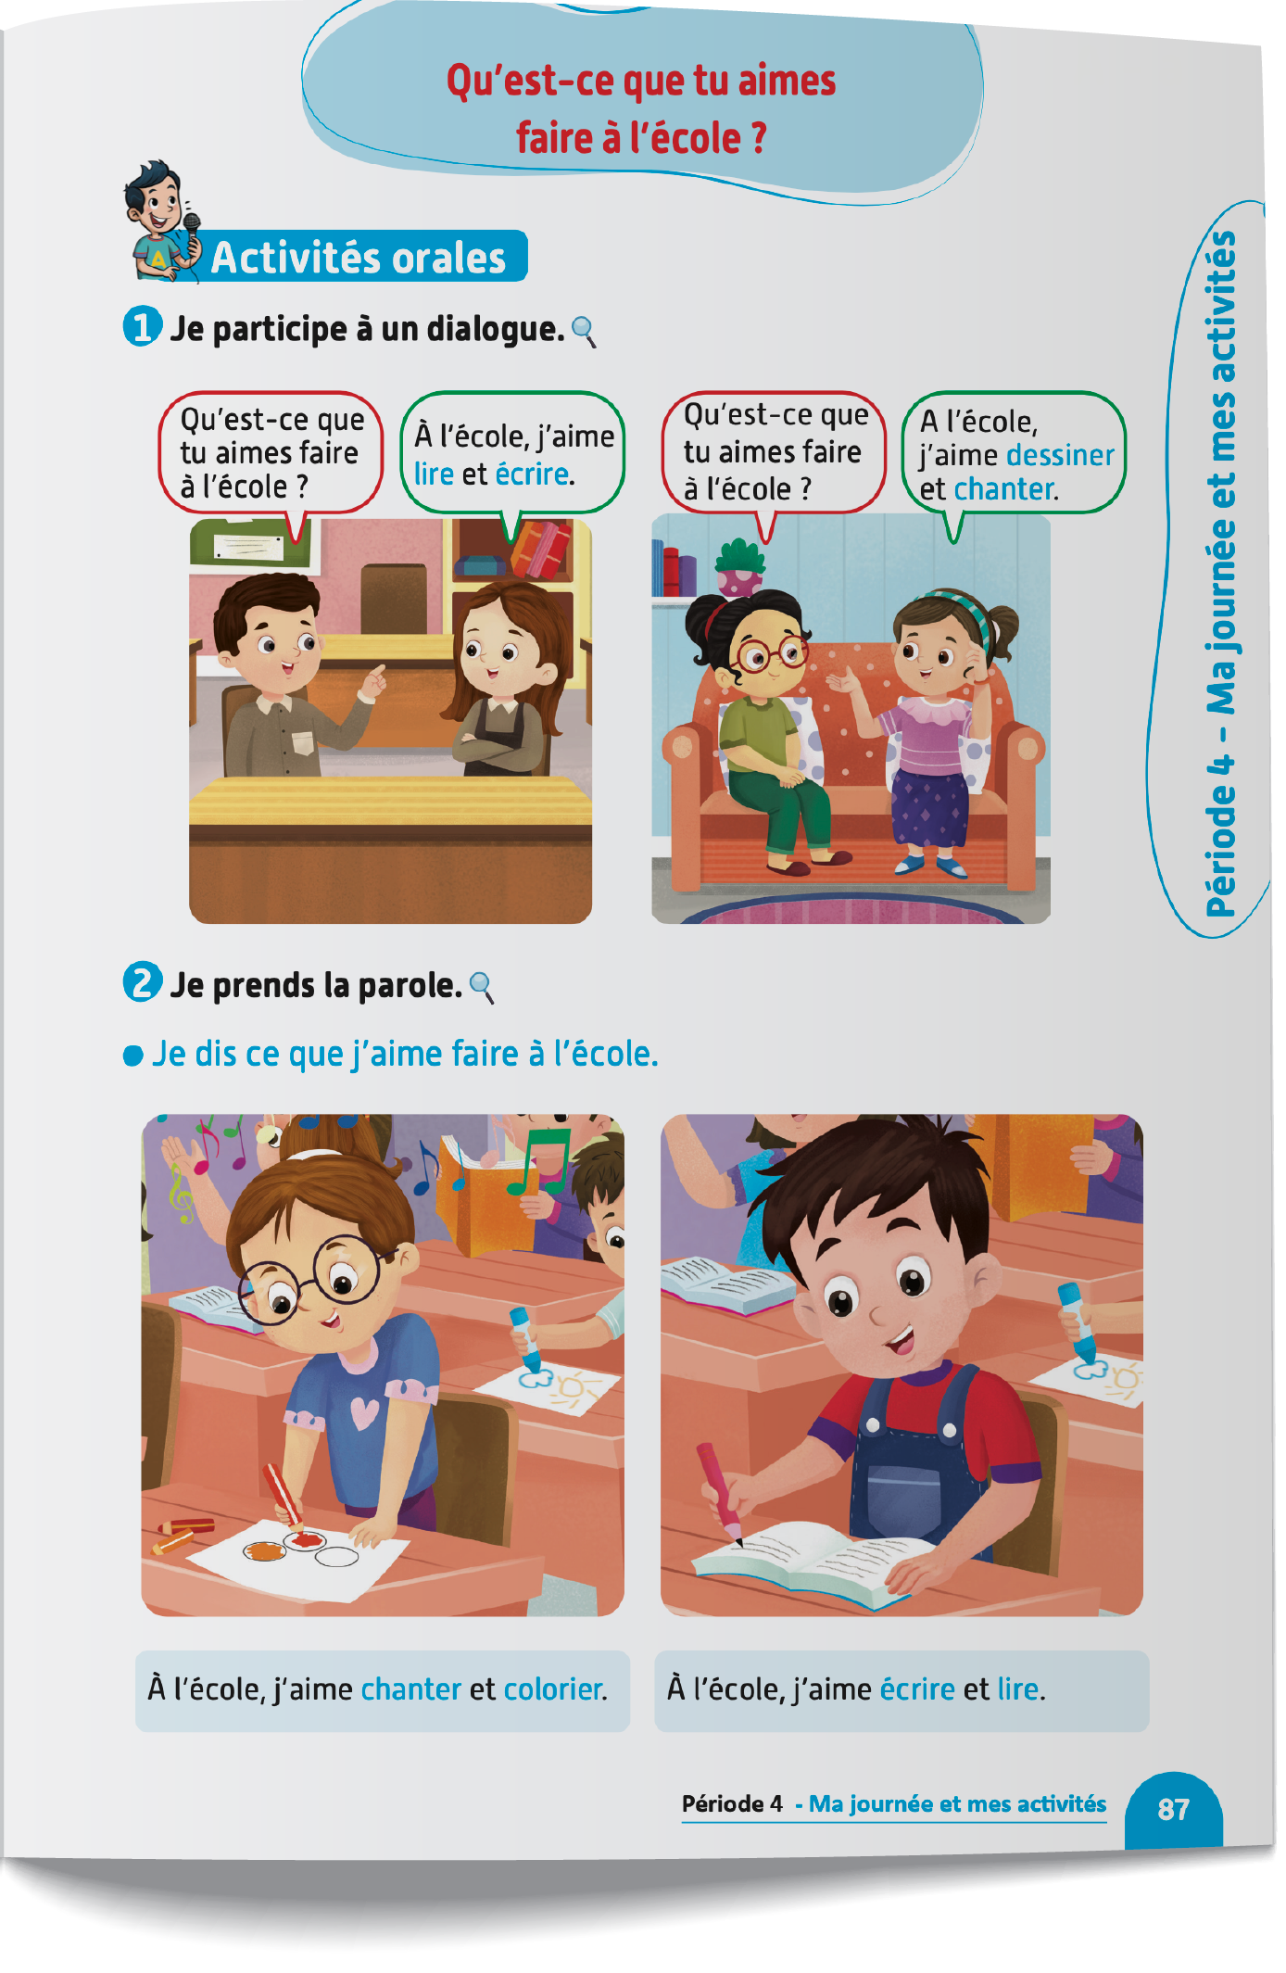
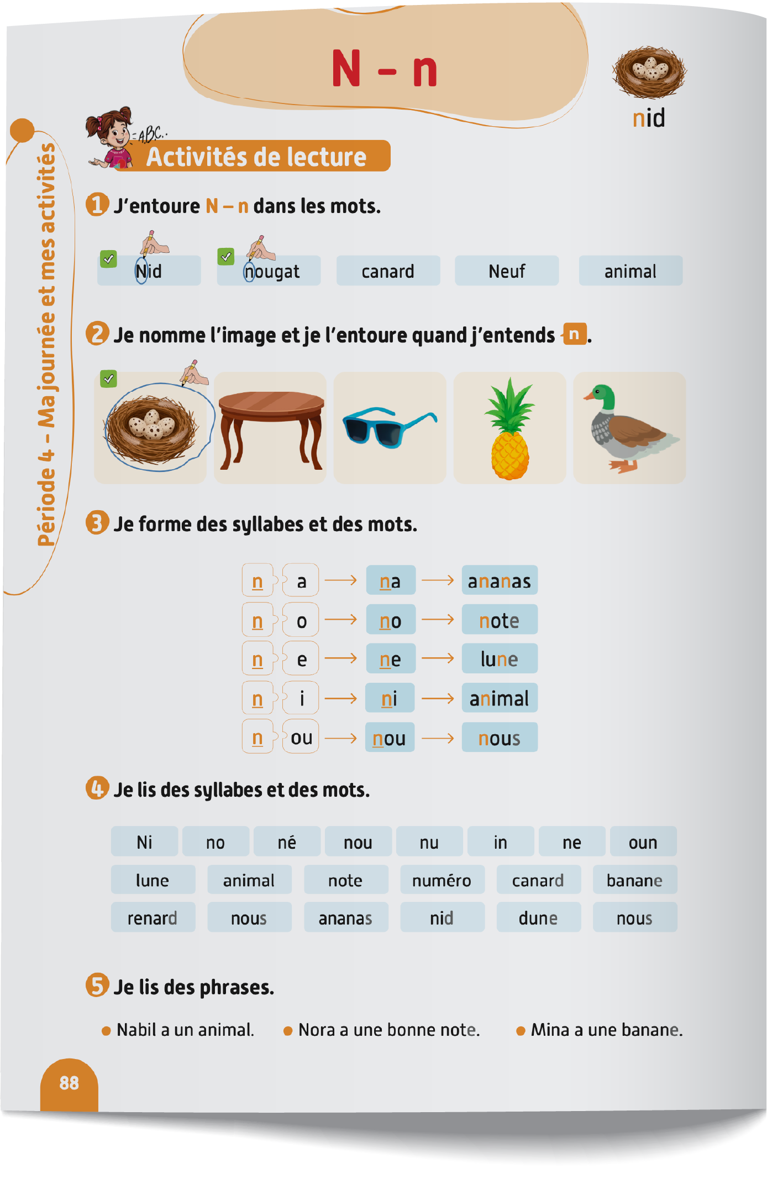
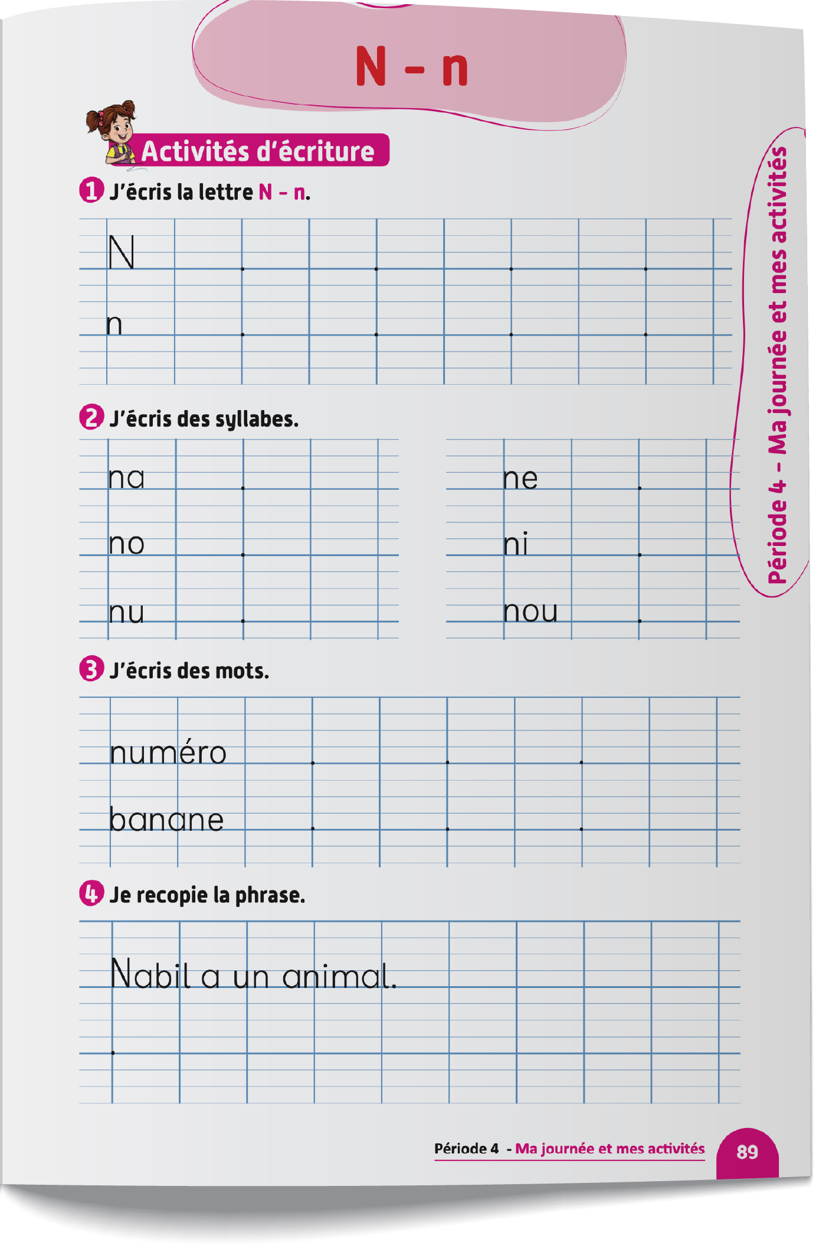
Contenu de la semaine
Réservé à l’enseignant (e)

Slide 5
Organisation de la semaine
Réservé à l’enseignant (e)
Présentation du vocabulaire
Exploitation du vocabulaire
Activités de vocabulaire sur livret
Oral – Dialogue
Lecture - Lettre N - n
Ecriture - Lettre N - n
Séance 2
Séance 5
Oral – Acte de parole
Lecture - Lettre N - n
Ecriture - Lettre N - n
Oral – Dialogue
Lecture - Lettre N - n
Ecriture - Lettre N - n
Séance 3
Oral - Acte de parole
Lecture -Lettre N - n
Ecriture - Lettre N - n
Révision
Lecture offerte

Slide 6



Plan de la séance 2
Réservé à l’enseignant (e)
1. Acte de parole
Poser la question : « Qu’est-ce que tu aimes faire à l’école ? »
Lire la lettre N - n
Écriture

Slide 7




Bonjour les enfants ! La leçon de français commence maintenant. Soyez attentifs.

Slide 8
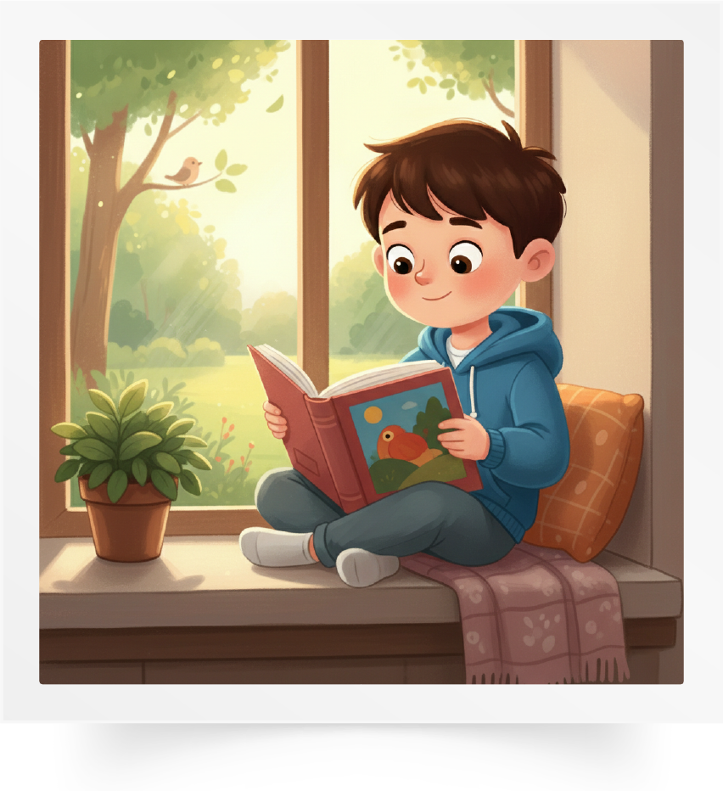
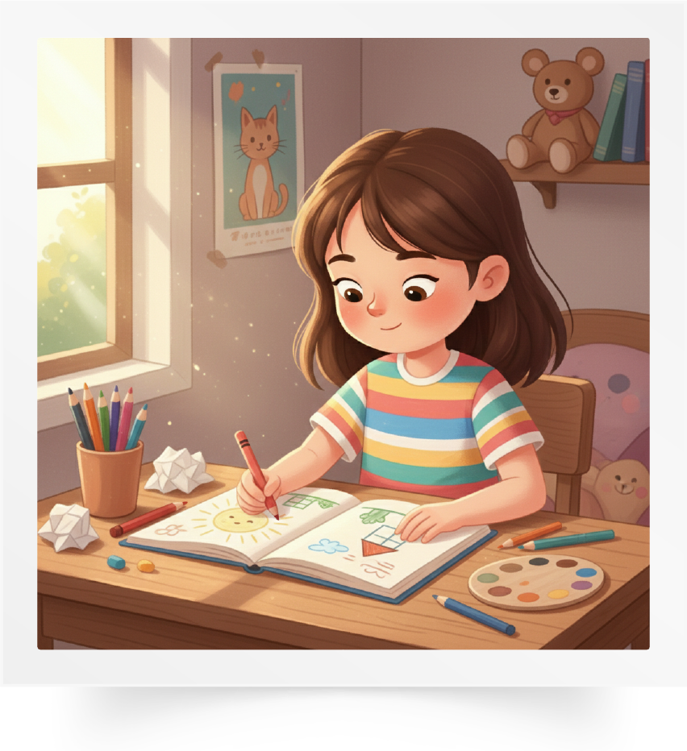
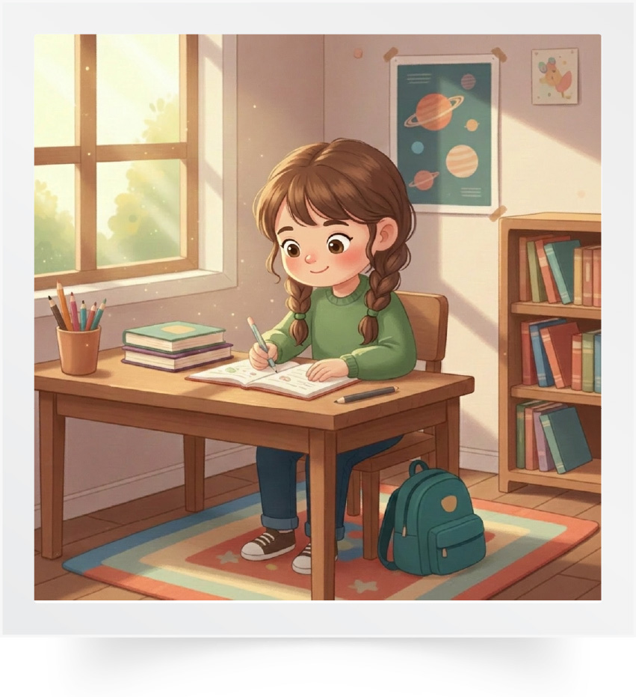
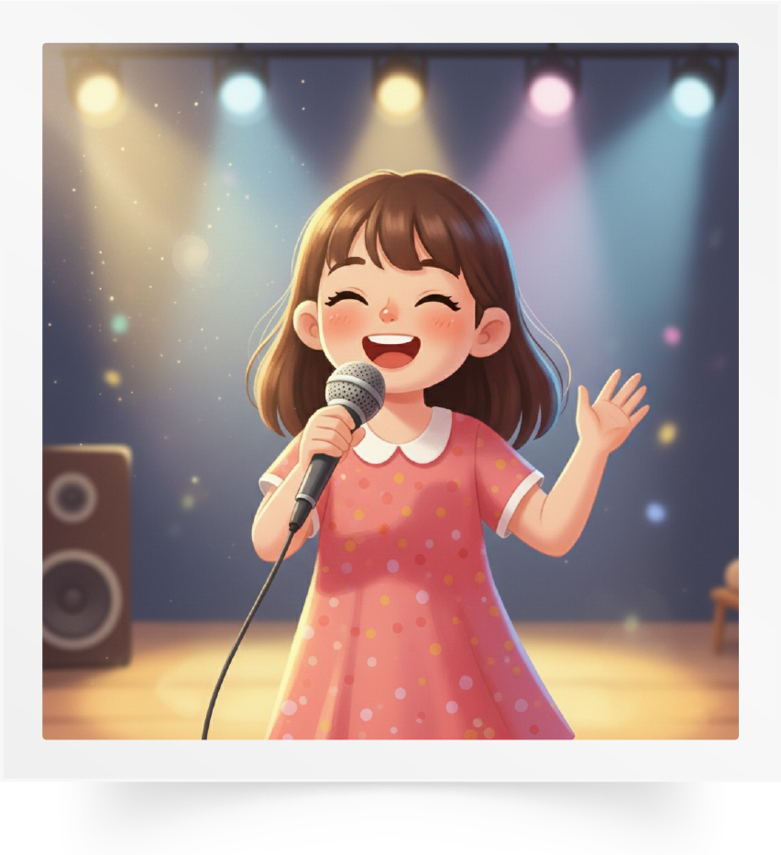
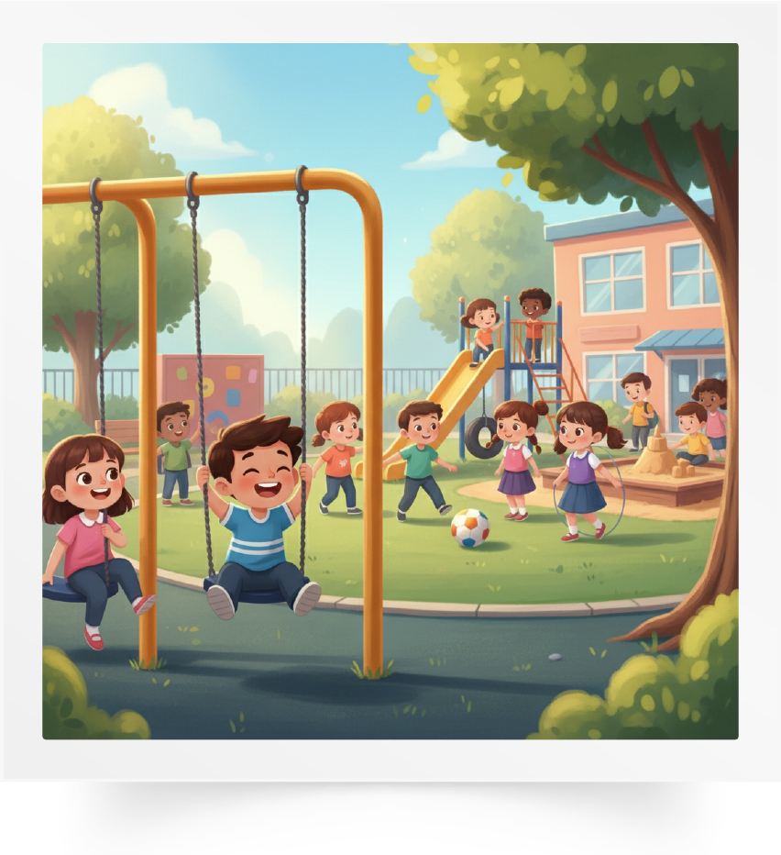
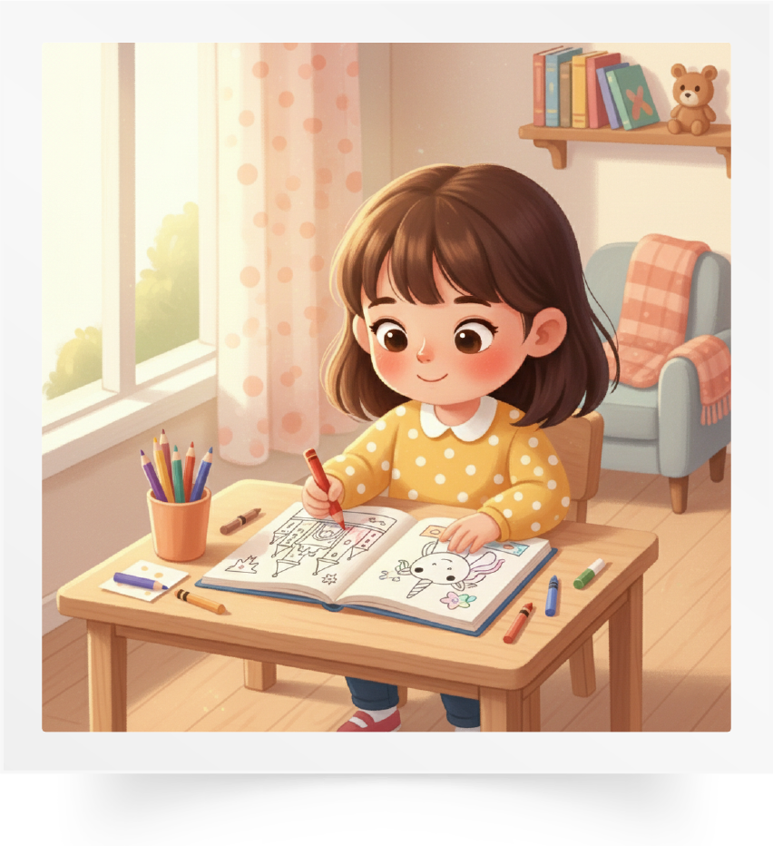
Répétons ensemble : Lire - Dessiner - Écrire - Chanter - La récréation - Colorier.
Lire
Dessiner
Écrire
Chanter
La récréation
Colorier

Slide 9

Qui veut passer au tableau pour nommer les images ?

Slide 10

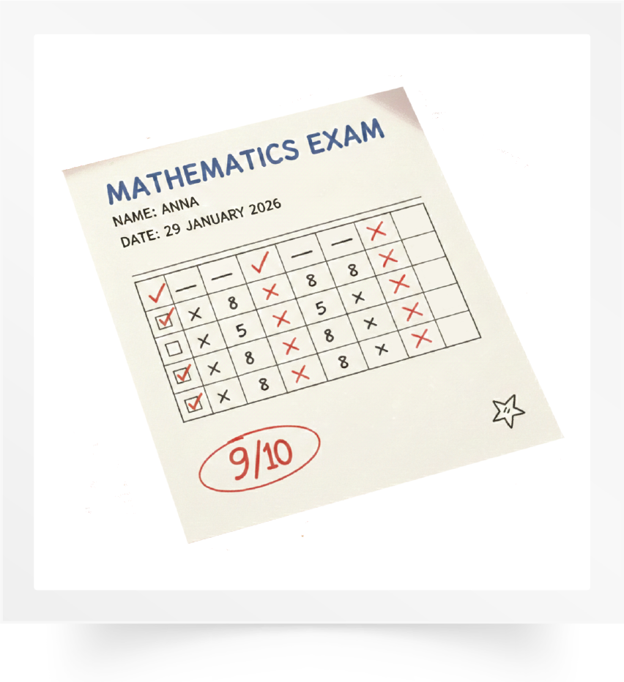


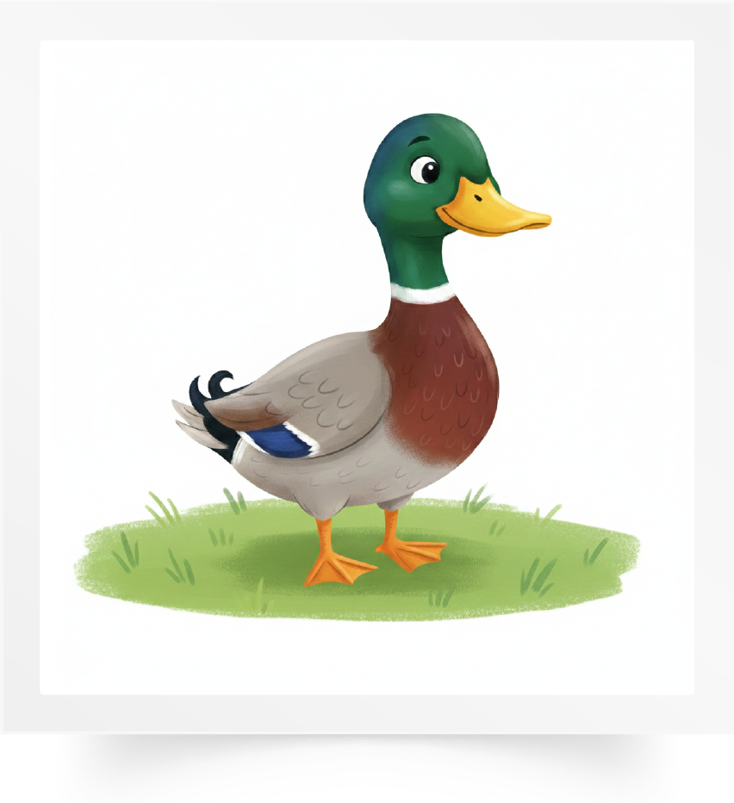
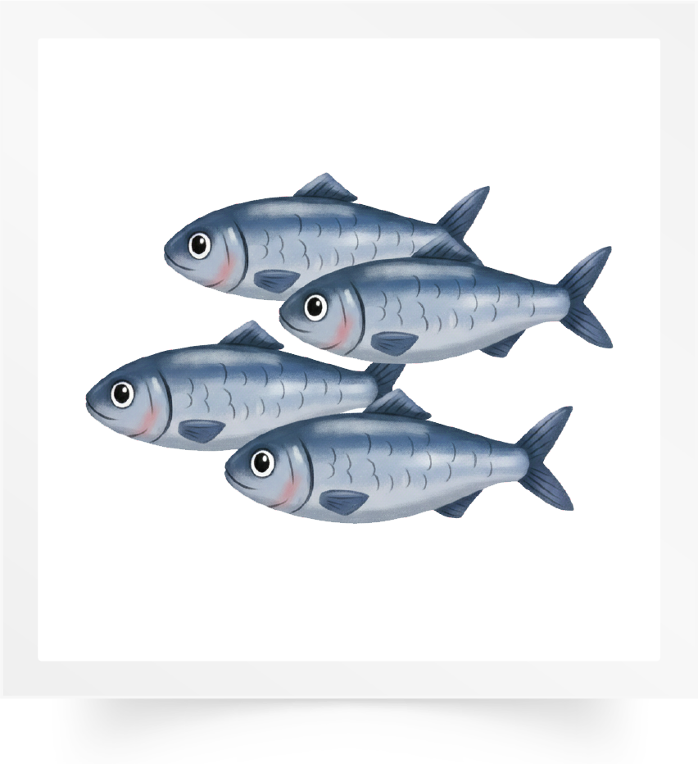
Répétons ensemble : Le nid - Une note - Neuf - Des lunettes - Le canard - Des sardines.
Le nid
Une note
Neuf
Des lunettes
Le canard
Des sardines

Slide 11
Qui veut passer au tableau pour nommer les images ?

Slide 12
A propos du modelage des actes de parole :
Au début de la première année du primaire, le modelage des actes de parole se fait dans une langue comprise par les élèves pour garantir l’accès direct au sens. Le recours exclusif au français intervient immédiatement après la présentation.
Réservé à l’enseignant (e)

Slide 13
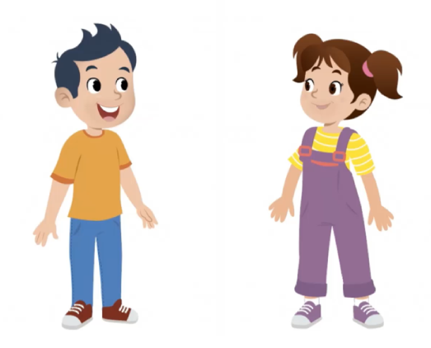
Aujourd’hui, nous allons apprendre à poser une question en français avec Majd et Nada.

Slide 14

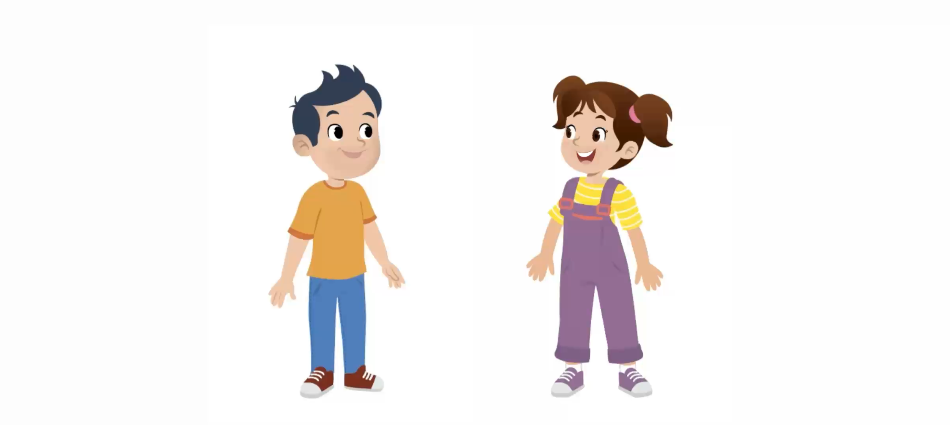

Lecture de la vidéo.

Slide 15
Répétons ensemble.
Qu’est-ce que tu aimes faire à l’école ?

Slide 16
Voici un autre exemple.
Qu’est-ce que tu aimes faire à la maison ?

Slide 17



Qui veut passer au tableau pour poser la question ?
Qu’est-ce que tu aimes faire à __________ ?

Slide 18

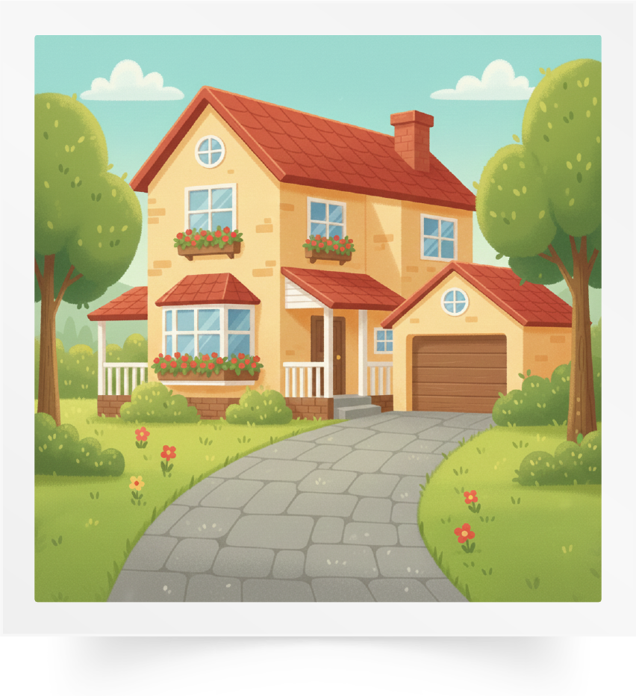
Qui veut passer au tableau pour poser la question ?
Qu’est-ce que tu aimes faire à __________ ?

Slide 19

Chacun pose la question à son voisin.
Qu’est-ce que tu aimes faire à __________ ?
Qu’est-ce que tu aimes faire à _________ ?

Slide 20

Plan de la séance 2
Réservé à l’enseignant (e)
Poser la question : « Qu’est-ce que tu aimes faire à l’école ? »
2. Lecture
Lecture de la lettre N - n
Écriture

Slide 21

Maintenant, on va faire de la lecture. On va apprendre à lire la lettre n.

Slide 22

Lecture de la vidéo.

Slide 23
Lisons ensemble : N - n.
N n

Slide 24
Qui veut lire ? Levez la main.
N n

Slide 25
Regardez cette liste. Qui veut passer au tableau pour montrer la lettre n ?
A T i P n b R m E s N

Slide 26
Voici une autre liste. Qui veut passer au tableau pour montrer la lettre n ?
B n p m T i N r b M

Slide 27
Est-ce qu’il y a la lettre n dans ce mot ? Qui veut passer au tableau pour la montrer ?
Neuf

Slide 28
Est-ce qu’il y a la lettre n dans ce mot ? Qui veut passer au tableau pour la montrer ?
banane

Slide 29
Est-ce qu’il y a la lettre n dans ce mot ? Qui veut passer au tableau pour la montrer ?
lune

Slide 30
Est-ce qu’il y a la lettre n dans ce mot ?
lama

Slide 31


« Nid ». Dans le mot « nid », j’entends le son « n ». « Nid ».

Slide 32
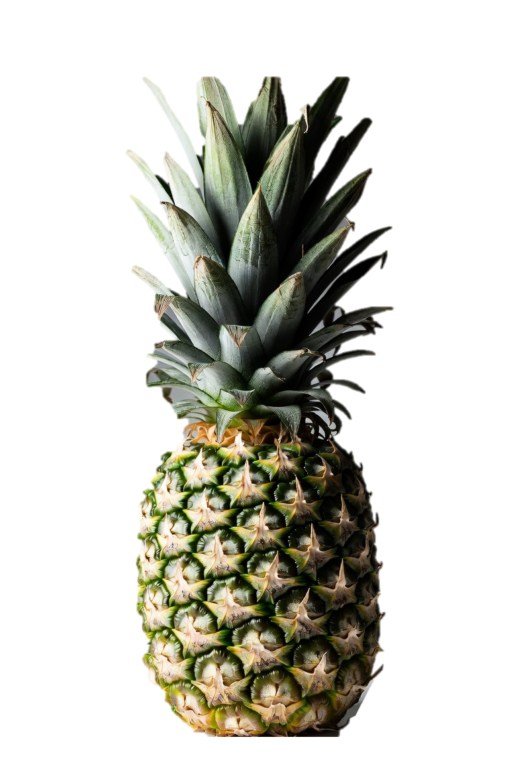
« Ananas ». Dans le mot « ananas », j’entends le son « n ». « Ananas ».

Slide 33
Maintenant, vous allez écouter des mots. Je vais vous demander si vous entendez le son « n ».

Slide 34
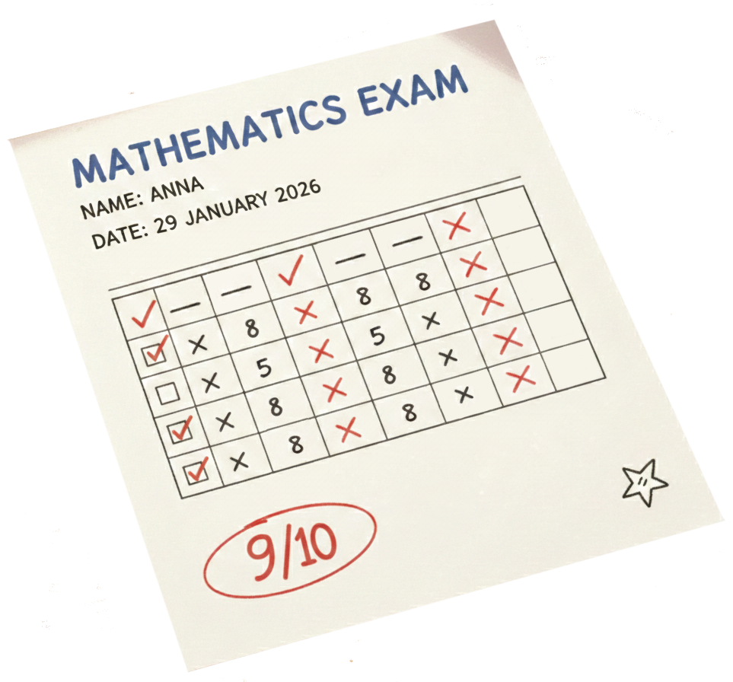
« Note ». Est-ce que vous entendez le son « n » dans « note » ?

Slide 35

« Lunettes ». Est-ce que vous entendez le son « n » dans « lunettes » ?

Slide 36
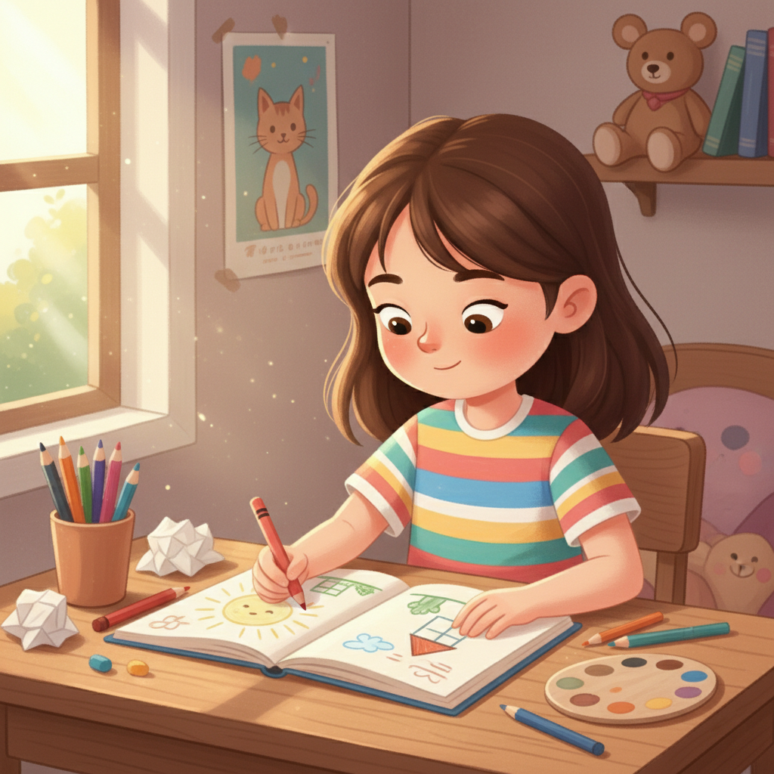
« Dessiner ». Est-ce que vous entendez le son « n » dans « dessiner » ?

Slide 37

« Banane ». Est-ce que vous entendez le son « n » dans « banane » ?

Slide 38
« Maison ». Est-ce que vous entendez le son « n » dans « maison » ?

Slide 39

« Sardines ». Est-ce que vous entendez le son « n » dans « sardines » ?

Slide 40
Prenez le livret, page 88.

Slide 41

On va faire l’activité 1 et 2. Je vais vous expliquer la consigne. Ensuite, je vais circuler entre les rangs pour vous aider.

Slide 42
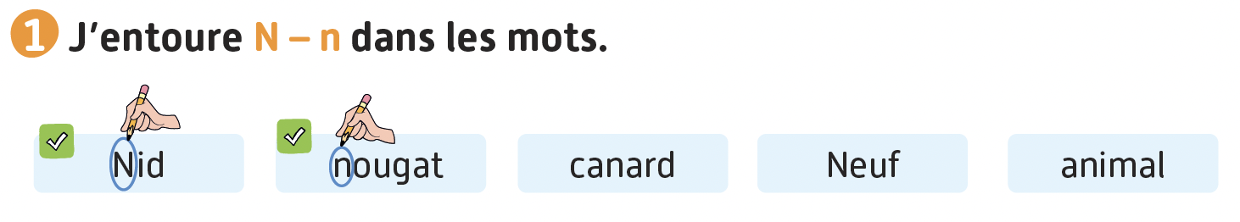
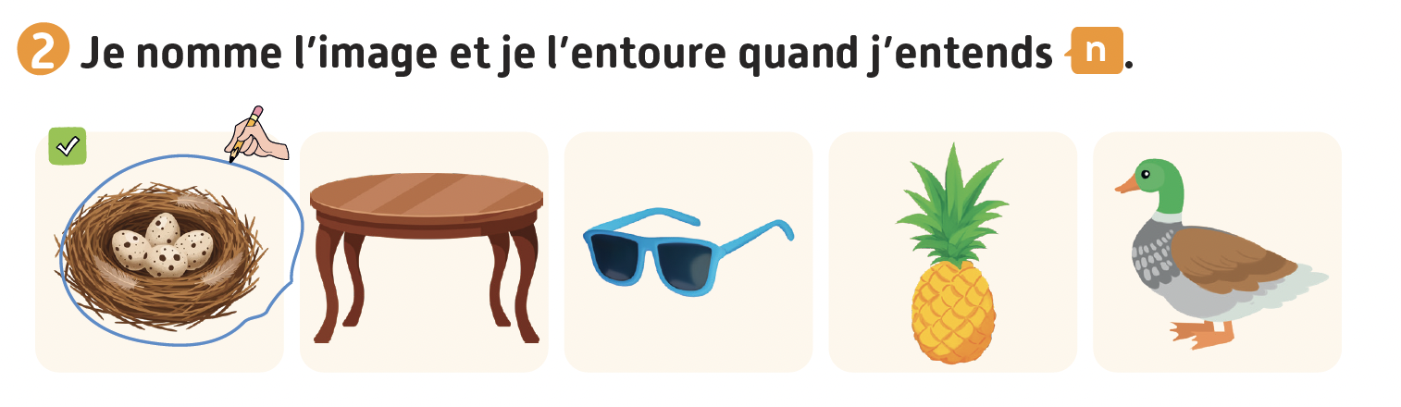
Corrigez.

Slide 43
Plan de la séance 2
Réservé à l’enseignant
Réservé à l’enseignant (e)
Poser la question : « Qu’est-ce que tu aimes faire à l’école ? »
Lecture de la lettre N - n.
3. Écriture
Écriture.

Slide 44

Maintenant, nous allons faire de l’écriture. Nous allons écrire la lettre n en majuscule et en minuscule.

Slide 45
Regardez bien comment on va écrire la lettre n majuscule.
N

Slide 46

Lecture de la vidéo.

Slide 47
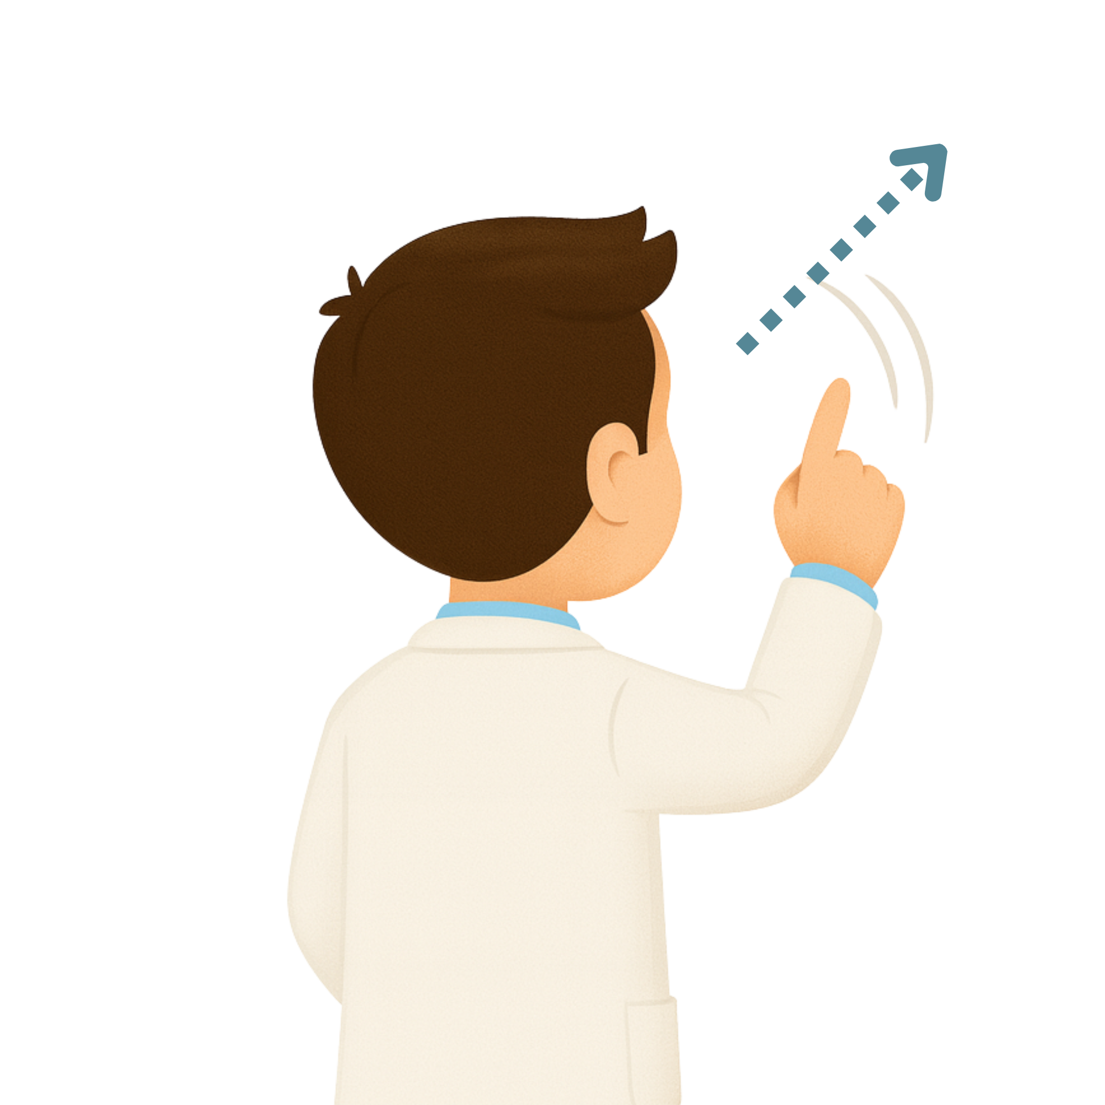
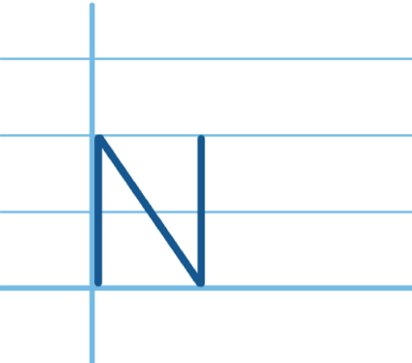
On va écrire la lettre n majuscule en l’air avec le doigt. Faites comme moi.

Slide 48
Regardez bien comment on va écrire la lettre n minuscule.
n

Slide 49
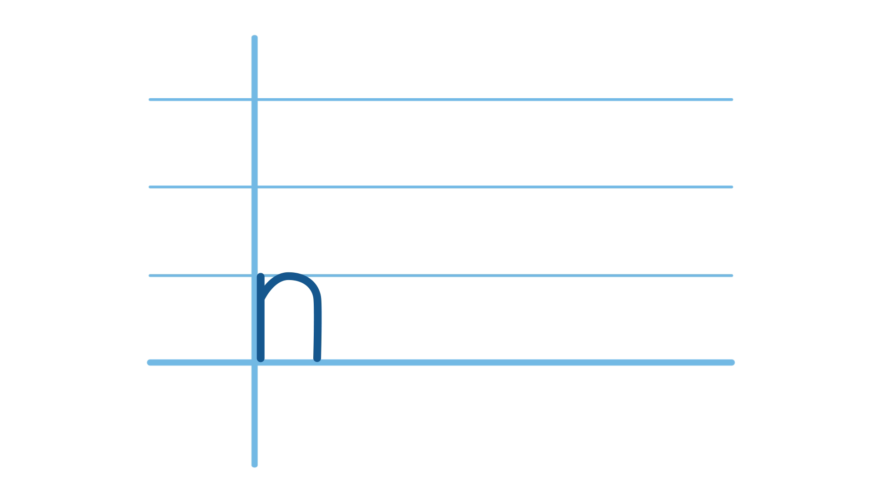
Lecture de la vidéo.

Slide 50
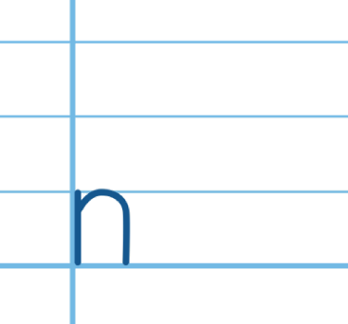
On va écrire la lettre n minuscule en l’air avec le doigt. Faites comme moi.

Slide 51
Prenez vos livrets à la page 89.

Slide 52
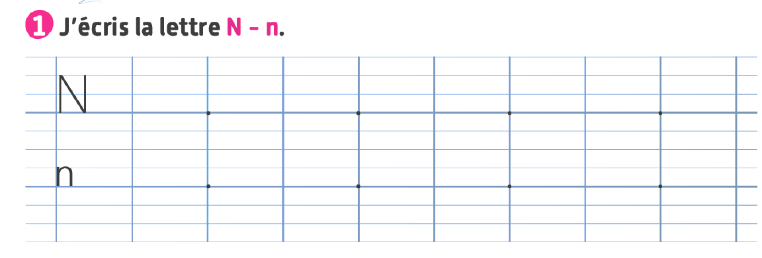
Tracez la lettre n en majuscule et en minuscule comme dans l’exemple. Je vais circuler entre les rangs pour vous aider.

Slide 53
À la maison, vous aller recopier la lettre n sur vos cahiers. À demain.

Slide 54

La séance d’aujourd’hui est terminée. À bientôt.

